Slide 1

Lyko Group AB
Skönhet med förbättringspotential
2024-11-24
Analytiker: Gustav Åkerblom & Nathalie Noghabai
Notes:
Information: Denna mall och punkterna ska inte ses som krav på information ni ska ha med. Det är ingen uppgift där ni ska bocka av varje punkt. Detta är en analys och era egna åsikter och analyser ska framgå.
Alla punkter och grafiskt upplägg är ett förslag. Ni har egen frihet att ändra som ni själva anser blir bäst. Mallen är relativt tom och det är just på grund av att ni ska känna att den är er egen utifrån vilket bolag ni analyserar.

Slide 2
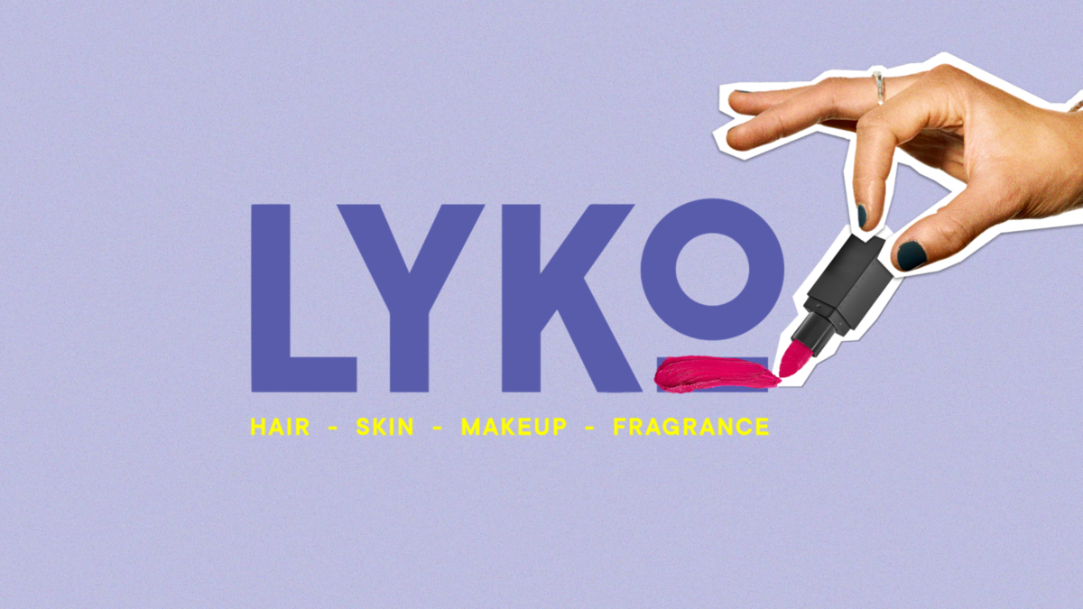
Bolagsbeskrivning
Nordisk E-handels och butiksaktör inom skönhetsbranschen
Kända för influencermarketing och digitala kampanjer som stärker varumärket.
Grundat och drivet av famljen Lyko sedan 2003
  Noterade på Nasdaq sedan 2017
Stort fokus på expansion

Slide 3
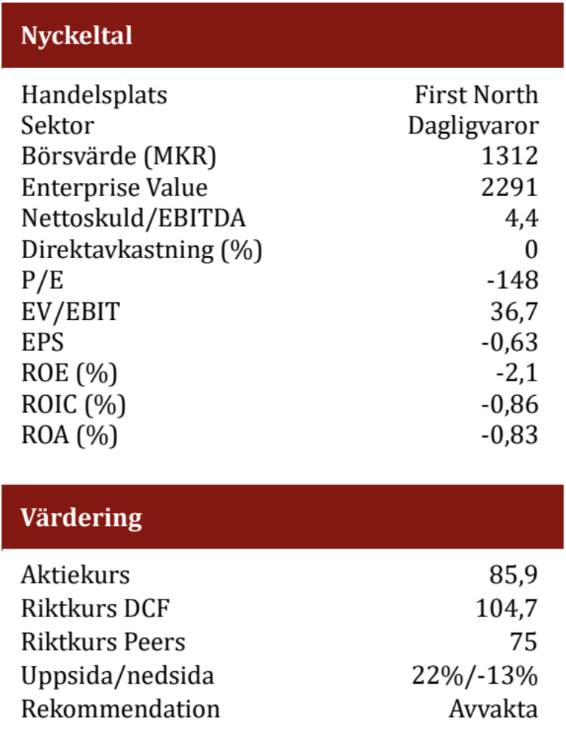
Investment case
Styrkor och värdedrivare
  Medvind för E-handel
  Automatiserad verksamhet
  Stark ägarbild
  Effektiv marknadsföring
Svagheter och risker
  Påtaglig skuldsättning
  Mognade marknader
Trots potential anses att svagheterna vara för riskabla.
Med grund i ovanstående är vår rekommendation: Avvakta

Slide 4

Affärsmodell
Stort utbud: 55 000 produkter från över 1000 varumärken
  86% av intäkterna är hänförliga till E-handel
Kunder och geografi:
  Huvudsegment: kvinnor 25 – 55 år
  Två geografiska segment:
    Lyko Nordics (95% av omsättning)
    Lyko Europé (5% av omsättning)
Centralisering och automatisering av centrallager
Marknadsföring och nätverkseffekt
  Stark image med 46% varumärkeskännedom i target segment för Lyko Nordics
  Club Lyko som premiumtjänst medför Lyko Social
    63,2% av kunder är medlemmar i Club Lyko

Slide 5
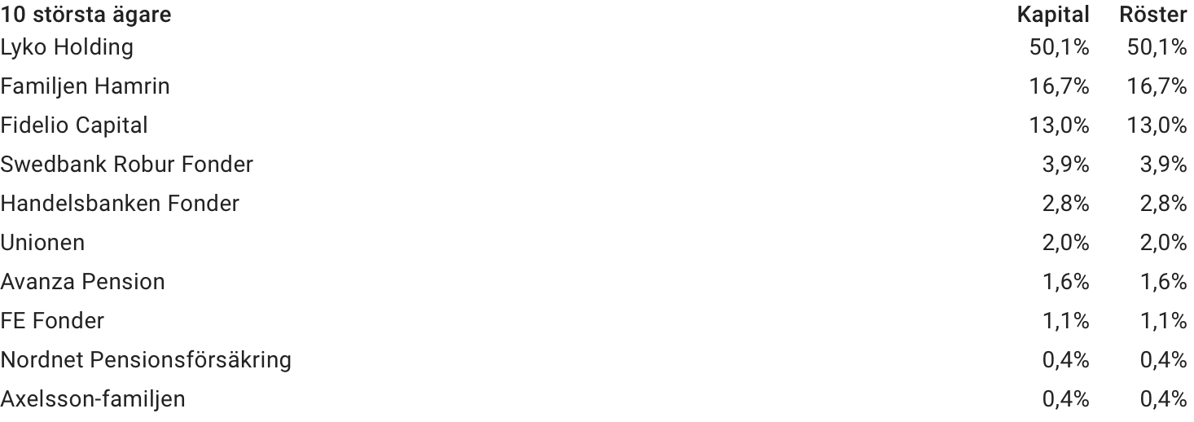
Ägarbild och nyckelpersoner
Diversifierad ägarlista
  Ledningsägande (50,1%)
  Private Equity Bolag (13%)
  Familjeföretag (17,1%)
  Fonder (9,8%)

Slide 6
Marknad och Konkurrens
Marknaden
  Europa: 94,1 mdSEK (2022)
  Fragmenterad
  Resiliens mot ekonomiska nedgångar historiskt
  E-handelns andel av marknaden har ökat från 9,5% 2017 till 18,4% 2022
  Förväntas växa med 5% per år till 2027E
Lyko
  Marknadsledande i Norden
  Konkurrenskraft genom balans mellan priser och generalisering
  85% återkommande kunder
  Förvärvar 1 – 2 bolag om året
  Fara för konkurrens i övriga Europa framöver

Slide 7
Finansiell prestation
Historik och nuläge
  Resultaträkning:
    Stabil omsättningstillväxt
    Pressad lönsamhet med sjunkande EBIT-marginal och negativt resultat
    Norden driver fortsatt vinst, Europa driver förlust
  Balansräkning
    Förbättrad lagerhantering
    Höga investeringar
    Stärkt likviditet, dock fortsatt finansiell risk
Prognos 2024E
  Omsättning: 3435.75 mkr, +12.5%
    CAGR 2030E 25.5%
  EBIT: 75.15 mkr, +2.1%

Slide 8
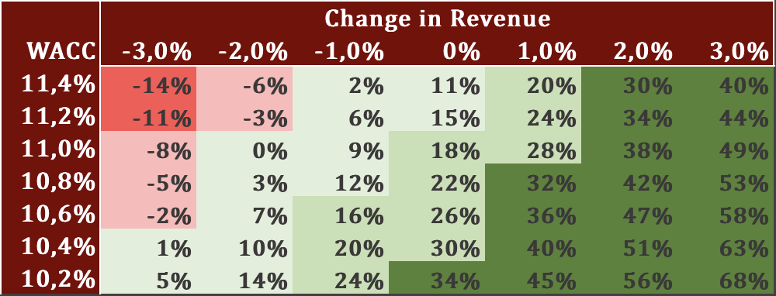
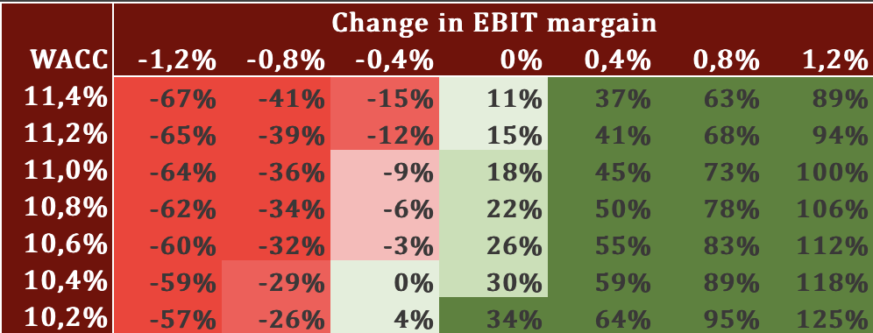
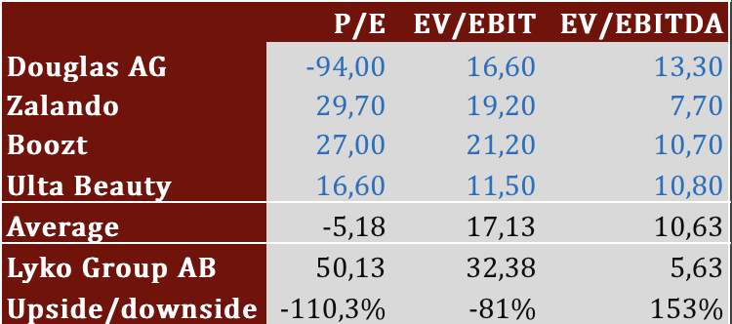
Värdering
Motiverat värde från DCF: 104.69(+22)
  WACC: 10.8%
    Riskfri ränta: 2.4%
    Beta: 1.3
    ERP: 10%
    CoE: 15.4%
Motiverat värde från relativvärdering: 74.8(-13%)
  Högt P/E och EV/EBIT mot peers
    Dock lägre EV/EBITDA

Slide 9
Slutsats
Drivare & styrkor
  Marknadsledande i norden
  Stark ägarlista
  Bra positionering för marknadsmedvind
  Resiliens mot recessioner och lågkonjunkturer
Risker & Svagheter
  Hög konkurrens i Europa
  Stor belåning äter upp vinsten vid expansion
Rekommendation: Avvakta

